Slide 1
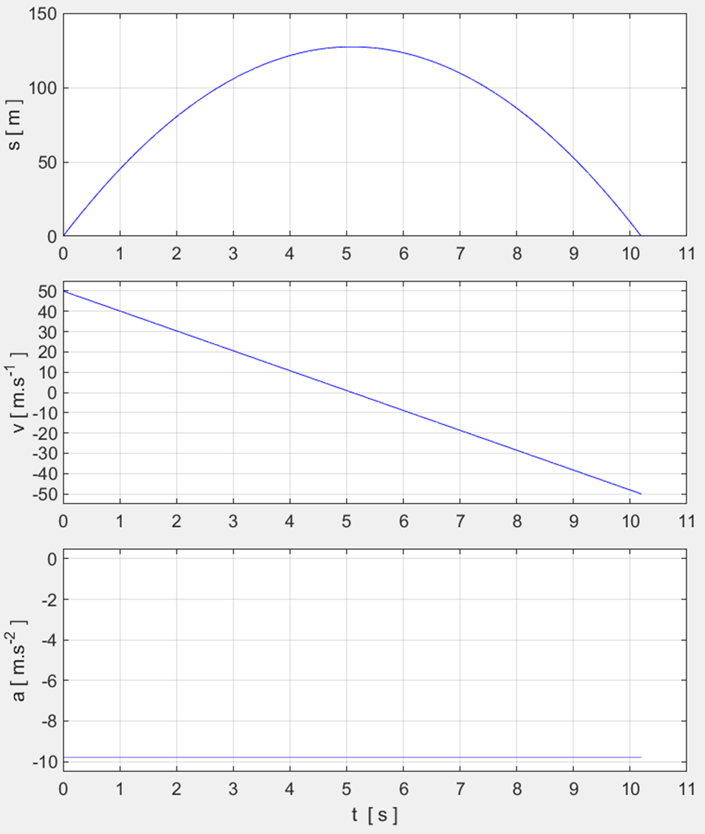
s_{max}
_{t = 2.7 s}
_{t = 7.5 s}
_{t = 5.1 s}
_{t = 10.2 s}
_{v = 23.2 m.s}⁻¹
_{v = -23.2 m.s}⁻¹
_{v = 0}
_{v = - 50 m.s}⁻¹
_{a = - 9.8 m.s}⁻²

